Slide 1
Автоматизация звука [р]
Выполнила
Ермолова Наталья Александровна

Slide 2
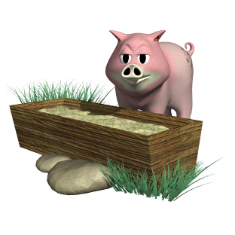
Раз – в корыте корм для хрюшки.

Slide 3
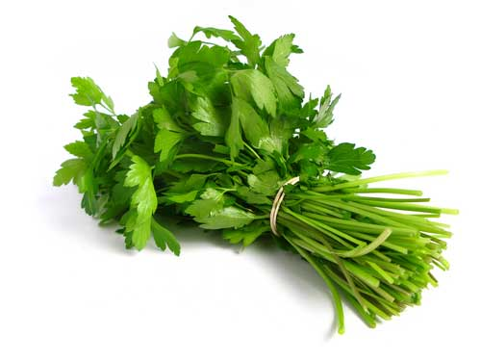
Два – нарвём скорей петрушки.

Slide 4
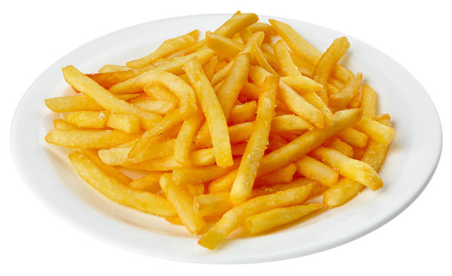
Три – картошку дружно жарим.

Slide 5
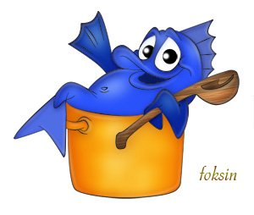
На четыре – рыбу варим.

Slide 6
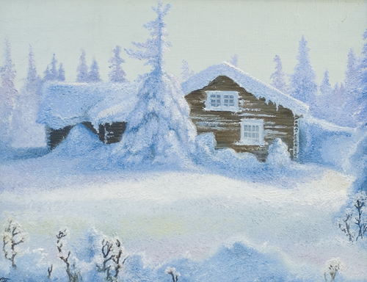
Пять – сугробы во дворе.

Slide 7
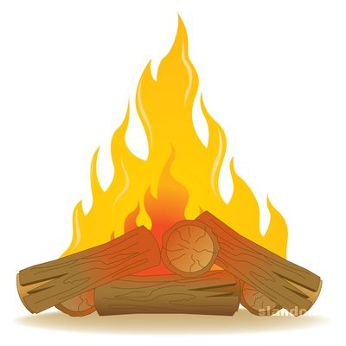
Шесть – дрова горят в костре.

Slide 8
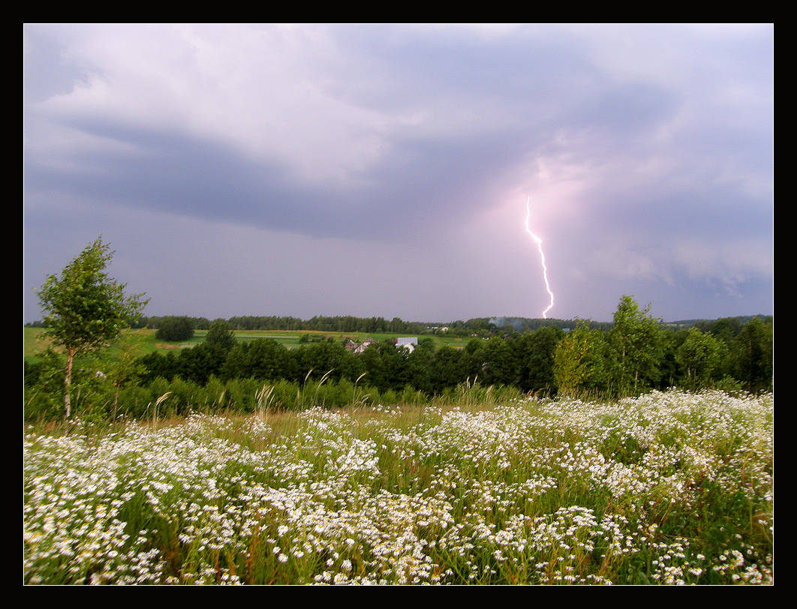
Семь – в грозу грохочет гром.

Slide 9
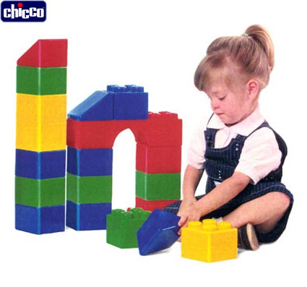
Восемь – строит Вера дом.

Slide 10
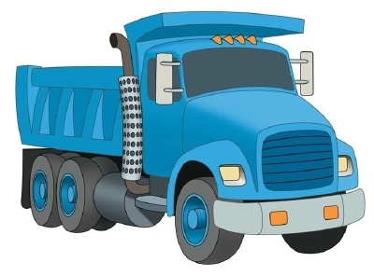
Девять – грузим грузовик.

Slide 11
Десять – вырос боровик.

Slide 12
МОЛОДЕЦ!

